Slide 1
第3章 数字集成逻辑电路基础
思考：
  1）0，1逻辑在电路上怎么实现？
  2）大规模集成电路是怎样生成的？
逻辑电路→数字电路→电子开关实现
电子开关特性：打开时电阻无穷大，合上时电阻为0，开关切换时间无穷小。
Lqchen@seu.edu.cn
<number>/27

Slide 2
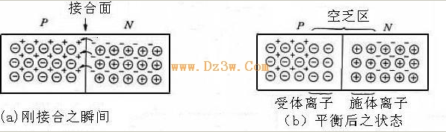
3.1 晶体管的开关特性
3.1.1 PN结
    当一块P型半导体与N型半导体结合起来时（P型掺杂硼是受主、N型掺杂磷是施主），如下图所示，由于P型半导体中有很多的空穴，而N型半导体中有许多电子，所以当P-N结合起来时，结合面附近的电子会填入空穴中。

Slide 3
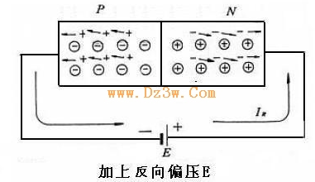
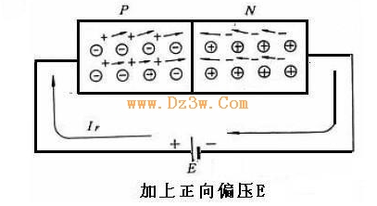
PN结工作原理
若外加电源E 足够大而克服了障碍电位，则由于电池的正端具有吸引电子而排斥空穴的特性，电池的负端有吸引空穴而排斥电子之特性，造成很大的电流通过P-N接合面。
因为电池的负端不断的补充电子给N型半导体，电池的正端则不断的补充空穴给P型半导体，所以通过P-N接合面的电流将持续不断。
增加反向电压的时候，则是另外的一种情况。
<number>/27

Slide 4
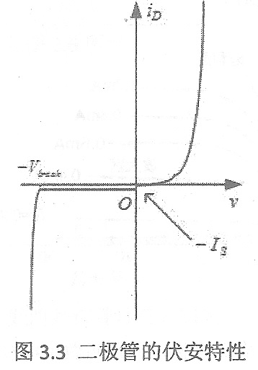
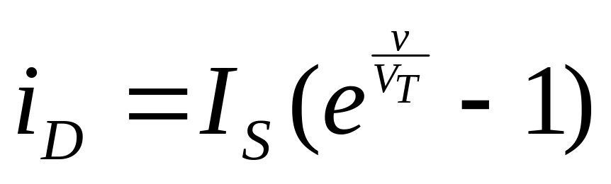
二极管的开关特性
3.1.2二极管的开关特殊性
正向导通
反向截止
有开启电压：约0.5~0.7V
<number>/27

Slide 5
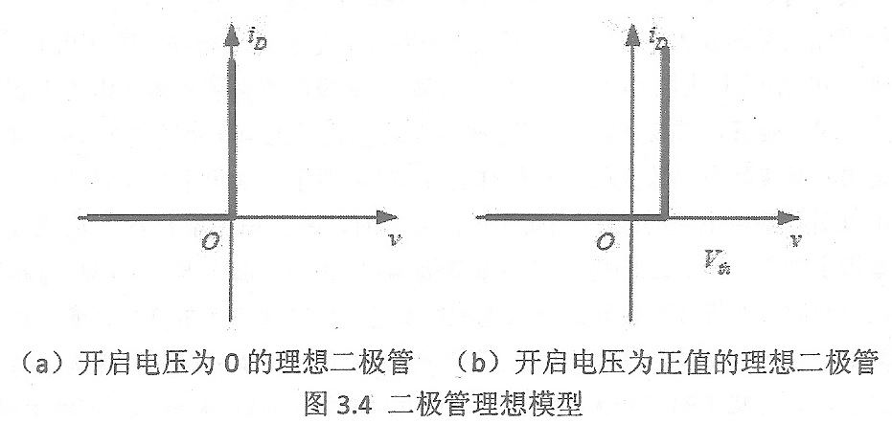

二极管理想模型
<number>/27

Slide 6
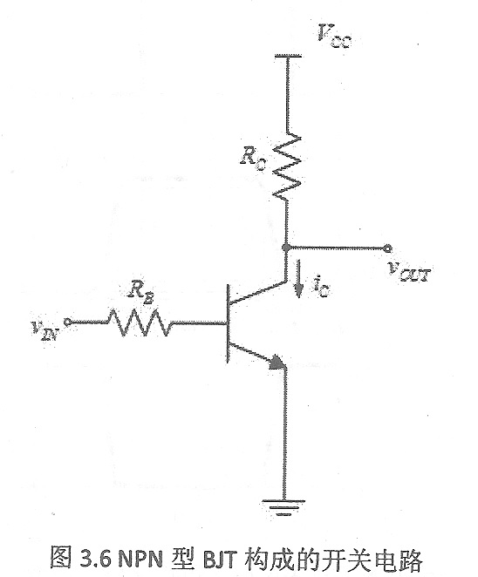
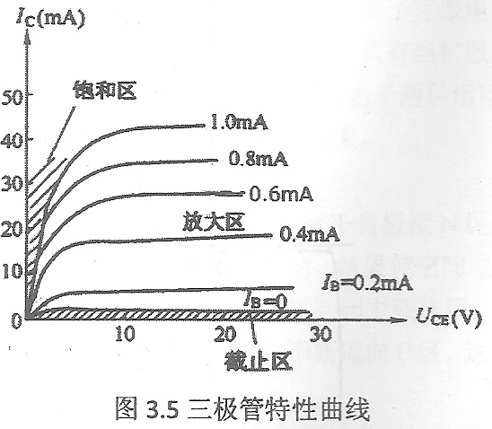
3.1.3 三极管的开关特性
NPN型
Lqchen@seu.edu.cn
<number>/27

Slide 7
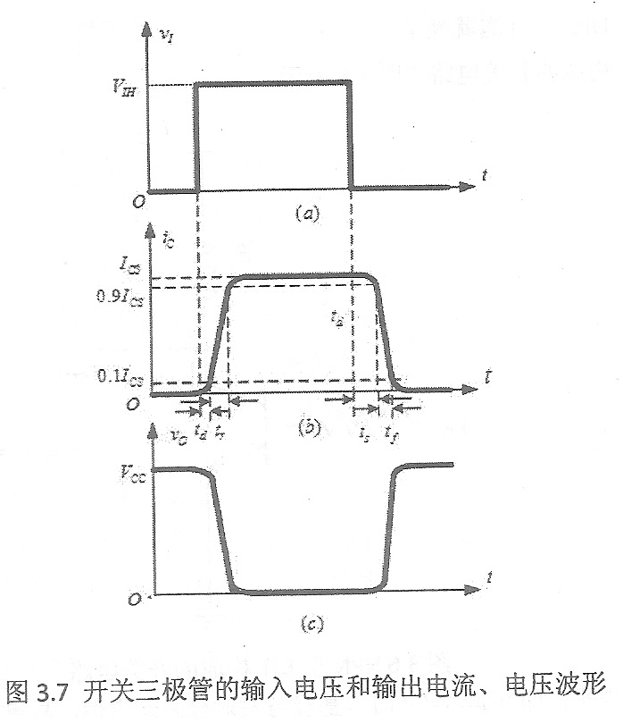
2）三极管开关时间
（逻辑非功能）
<number>/27

Slide 8
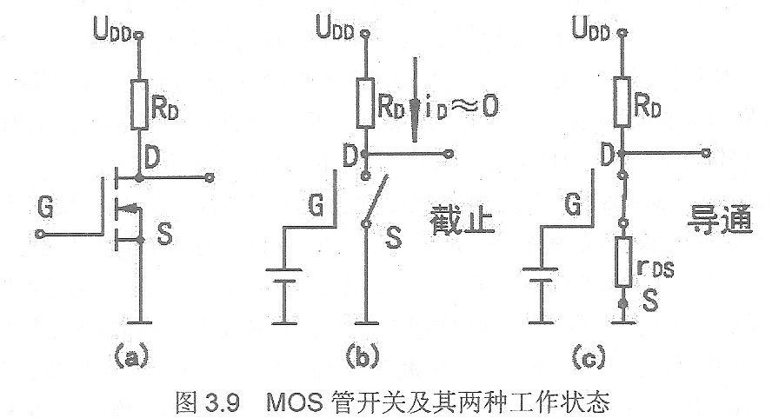
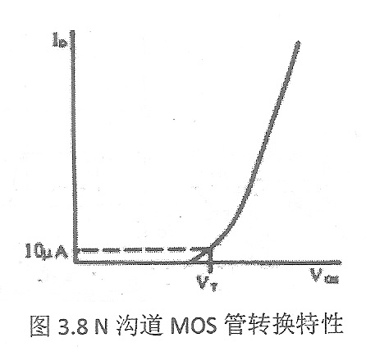
3.1.4 场效应管（MOS管）
MOS管的开关：区分N沟道和P沟道的场效应管
<number>/27

Slide 9
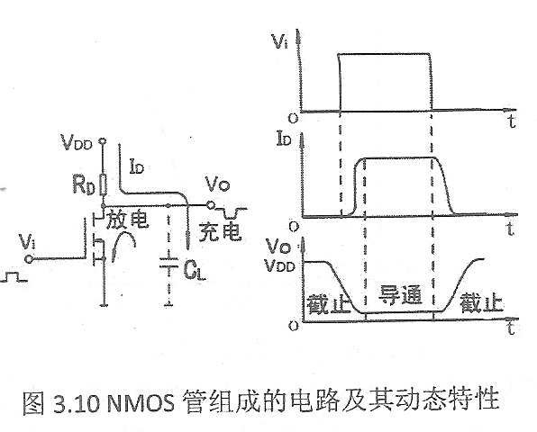
NMOS管的动态特性
<number>/27

Slide 10
3.2 逻辑
门电路
门电路 符号 表示式
A
与门
&
Y
Y=AB
B
A
或门
≥1
Y
Y=A+B
B
非门
A
1
Y
Y= A
A
与非门
&
Y
B
Y= AB
A
或非门
≥1
Y
B
Y= A+B
异或门
A
=1
Y
Y= A⊕B
B
<number>/27

Slide 11
+12V
+3V
+12V
R₁
D
D₁
F
A
R₂
D₂
B
二极管与门
三极管非门
F = ?

Slide 12
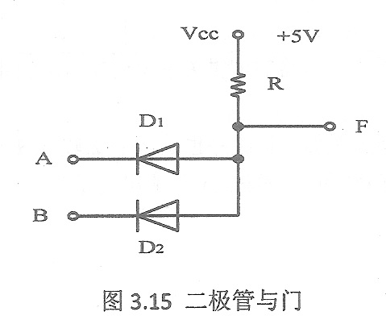
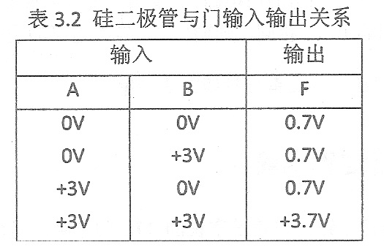
3.3 TTL逻辑电路
前面我们接触过由开关组成的逻辑电路，现在用二极管和三极管怎么实现？
1)二极管与门
<number>/27

Slide 13
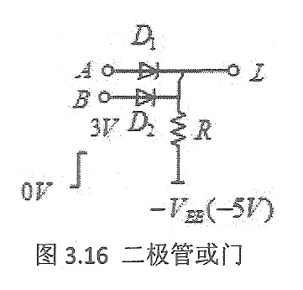
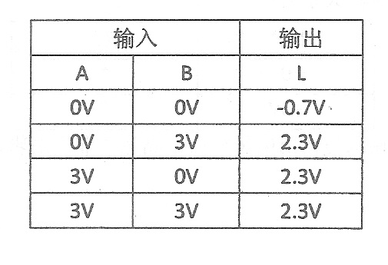
2)二极管或门
<number>/27

Slide 14
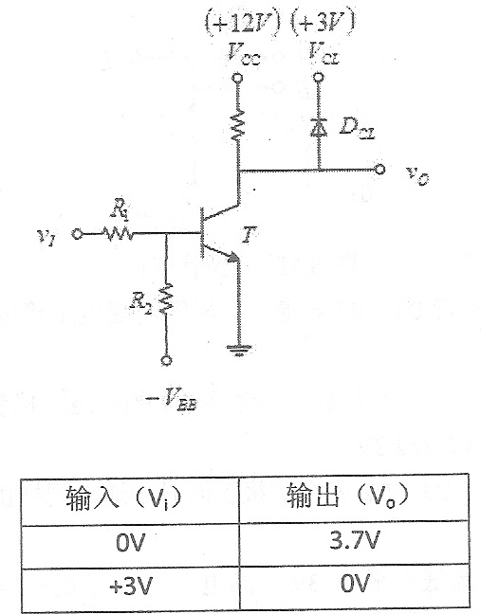
3)三极管非门
<number>/27

Slide 15
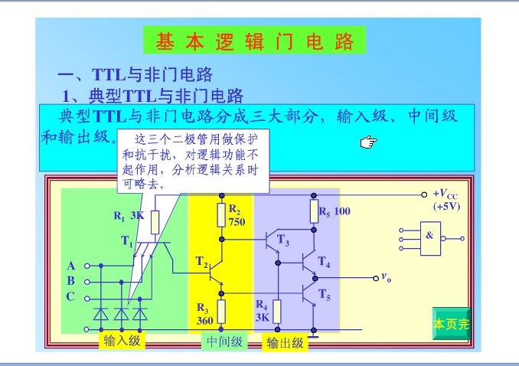
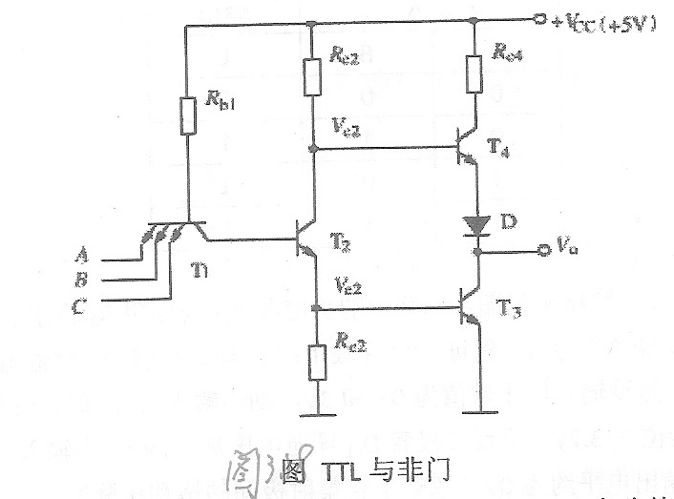
4)TTL与非门
<number>/27

Slide 16
1) 输入全为高电平（3.6V）时
电位被钳
在2.1V
+5V
R₁
R₂
R₄
3k
全反偏
≈1V
b₁
c₁
T₃
截止
“1”
A
T₂
T₄
B
T₁
C
R₅
F
全导通
T₅
R₃

Slide 17
2) 任一输入为低电平（0.3V）时
不足以让
T_{2、}T₅导通
+5V
R₁
R₂
R₄
3k
1V
b₁
c₁
T₃
A
T₂
T₄
B
T₁
C
R₅
F
三个PN结
T₅
“0”
R₃
导通需2.1V

Slide 18

2) 任一输入为低电平（0.3V）时
+5V
此电路
R₁
R₂
R₄
3k
1V
b₁
c₁
T₃
A
T₄
B
T₁
C
R₅
F
u_{o}
“0”
u_{o}=5-u_{R2}-u_{be3}-u_{be4}≈3.4V高电平！

Slide 19
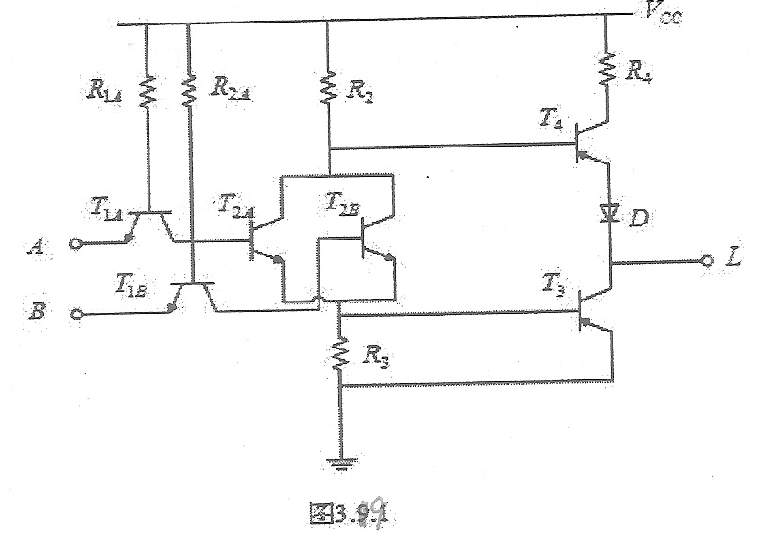
5)TTL或非门
或逻辑真值表
A
B
L
0 0
1
0 1
0
1 0
0
1 1
0
<number>/27

Slide 20
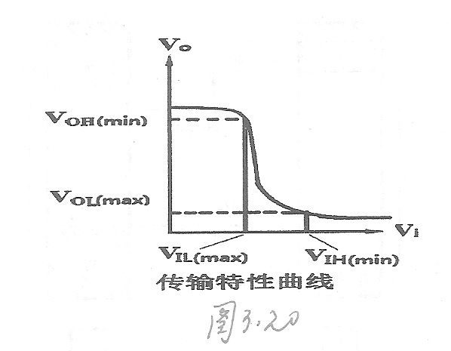
3.3.3TTL门的主要参数
1)传输特性:需要熟悉各电平电压。
<number>/27

Slide 21
（1）输出高电平U_{OH}、输出低电平U_{OL}
U_{OH}≥2.4V U_{OL} ≤0.4V 便认为合格。
典型值U_{OH}=3.4V U_{OL} ≤0.3V 。
（2）阈值电压U_{T}
u_{i}<U_{T}时，认为u_{i}是低电平。
u_{i}>U_{T}时，认为u_{i}是高电平。
U_{T}=1.4V

Slide 22
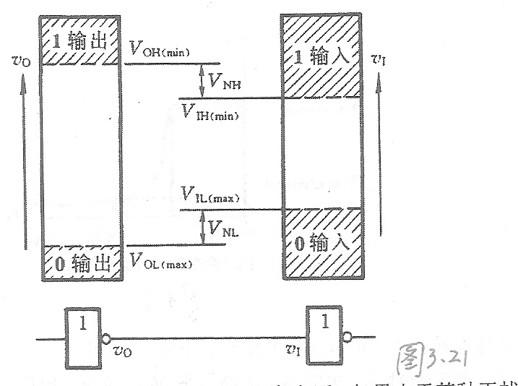
2)抗干扰能力
<number>/27

Slide 23
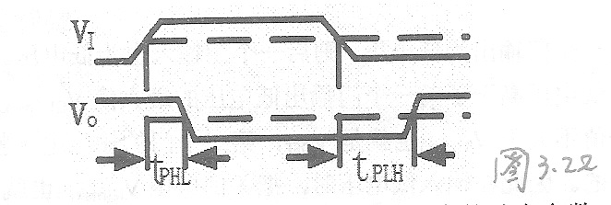
3) 功耗
4)传输延迟特性
<number>/27

Slide 24
1. 拉电流过程
前级输出为 高电平时
+5V
+5V
R₂
R₄
R₁
反偏
T₃
T₄
R₅
T₁
流出前级
电流I_{OH}（拉电流）
前级
后级

Slide 25
前级输出为 低电平时
1. 灌电流过程
+5V
流入前级的电流I_{OL} 约 1.4mA (灌电流)
+5V
R₁
R₂
3k
R₁
b₁
c₁
T₂
T₁
T₁
T₅
R₃
前级
后级

Slide 26
（3）输入端接一电阻R接地
+5V
R₁
“1”,“0”？
R₂
R₄
3k
b₁
c₁
T₃
T₂
T₄
T₁
R₅
F
R
u_{i}
T₅
R₃

Slide 27
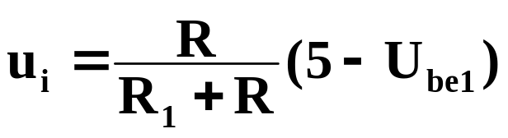
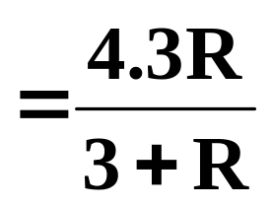
u_{i}<U_{T} T₂不导通，输出高电平。
R较小时
+5V
R₁
R₂
R₄
3k
b₁
c₁
T₃
T₂
T₄
T₁
R₅
F
R
u_{i}
T₅
R₃
R较小时，相当接地（“0”）。

Slide 28
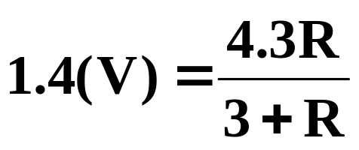
R↑→u_{i}↑→u_{i}=U_{T}时，输出低电平。
R很大时候
相当于高电平输入。
+5V
R₁
R₂
R₄
3k
b₁
c₁
T₃
T₂
T₄
T₁
R₅
F
R
u_{i}
T₅
R₃
R_{临界}=1.45KΩ

Slide 29
例：判断如图TTL电路输出为何状态？
Y0
Y1
Y2
&
&
≥1
10KΩ
10Ω
10Ω
输入脚悬空，也相当于高电平输入。
Y0=0 Y1=1 Y2=0

Slide 30
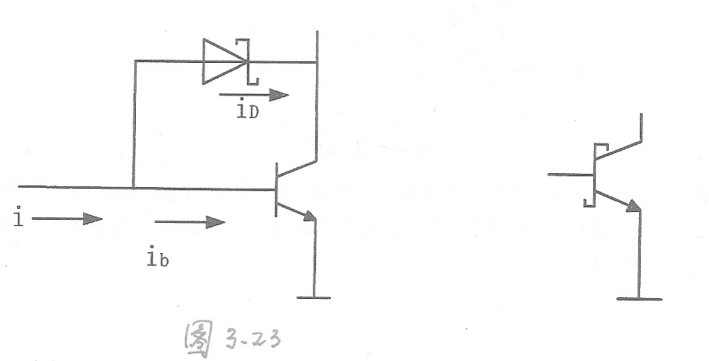
3.3.4改进的TTL门
1)肖特基管
<number>/27

Slide 31


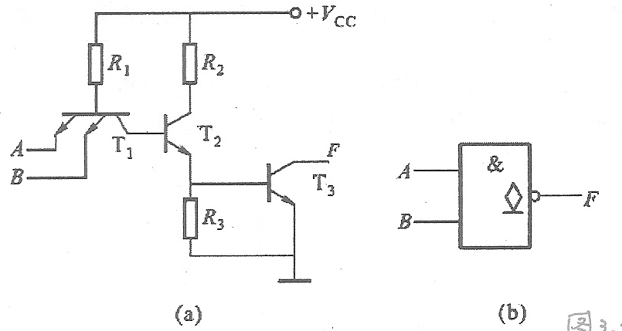
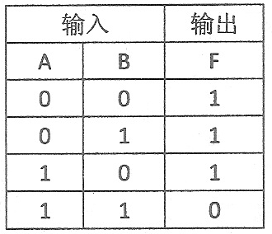
3)集电极开路门
<number>/27

Slide 32
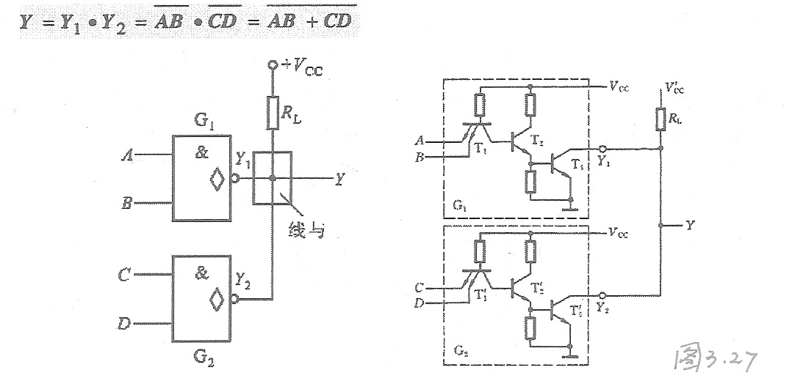
OC门线与功能
已有的门电路是不能直接线与的！！
<number>/27

Slide 33
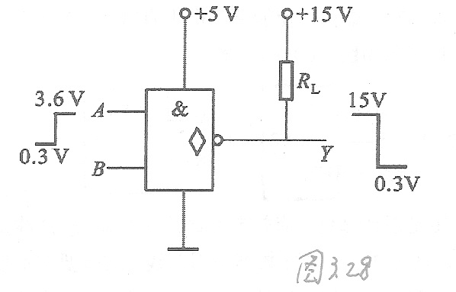
OC门 支持电平转换功能
<number>/27

Slide 34
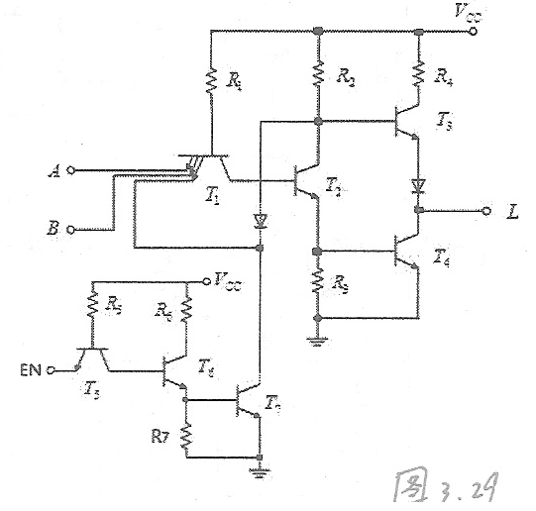
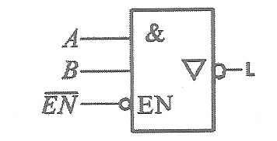
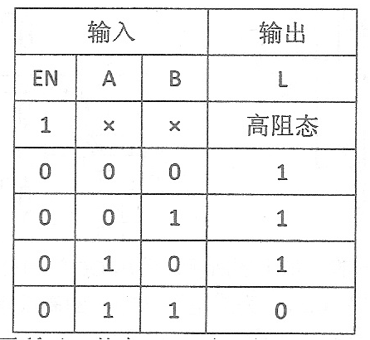
4)TTL三态门
<number>/27

Slide 35
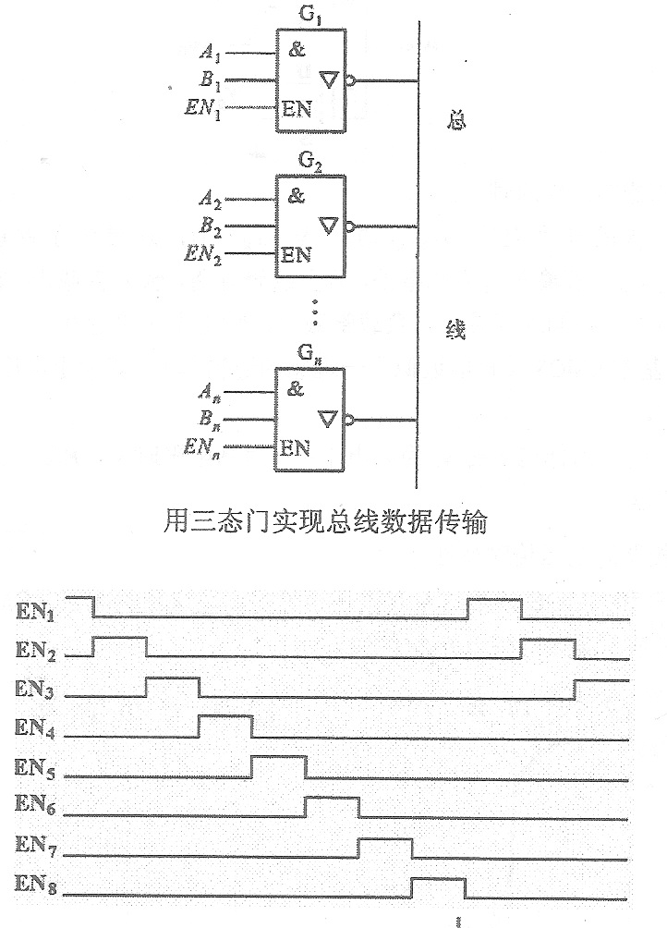
<number>/27

Slide 36
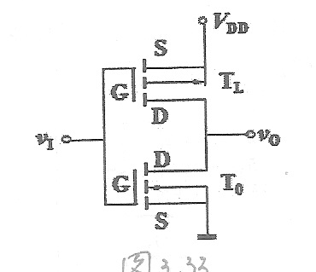
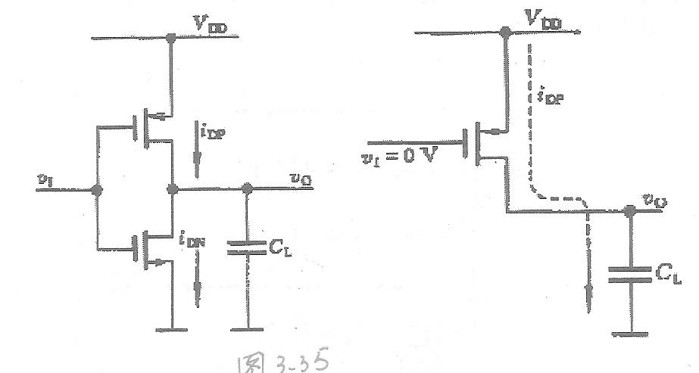
3.4CMOS逻辑电路
3.4.1CMOS反相器
<number>/27

Slide 37
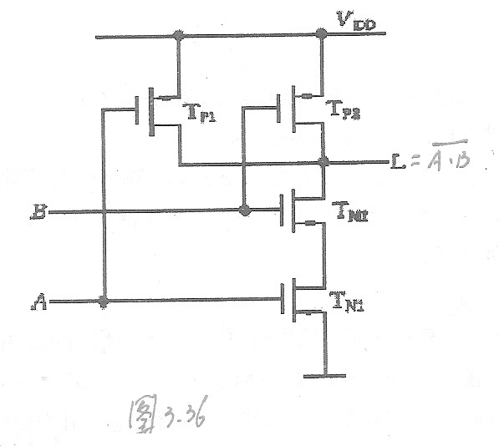
3.4.2 CMOS逻辑门
1)与非门
<number>/27

